Slide 1
Built1 Enterprise System
넥사크로(N24) & 전자정부(v4.3) & 오라클(v19c)
2026. 10.

Slide 2
01
nginx 개요
Nginx는 단순한 웹서버가 아니라, 사용자와 WAS(Tomcat) 사이에서 요청을 받아 적절한 서버로 전달하는 웹 서버 및 리버스 프록시(Reverse Proxy) 역할을 담당합니다.
 | 1. nginx 기능 역할 - 정적 파일 제공 - 리버스 프록시 - 로드 밸런싱 - SSL/TLS 처리 2. nginx & tomcat - Nginx: 사용자 요청을 접수하고 전달하는 안내 데스크 - Tomcat: 실제 Java 업무 프로그램을 실행하는 업무 담당자
기능 | 설명
웹 서버 | HTML, CSS, JS, 이미지 제공
Reverse Proxy | 외부 요청을 Tomcat으로 전달
Load Balancing | 여러 WAS 서버로 요청 분산
SSL 처리 | HTTPS 인증서 및 암호화 처리
캐싱 | 정적 콘텐츠 등의 응답 저장
접근 제어 | IP, 경로 등에 따른 접근 제한
구분 | nginx | tomcat
주요역할 | 웹서버 | WAS
정정파일 | 직접 제공 가능 | 제공 가능
Java실행 | 불가능 | 가능
Spring처리 | 불가능 | 가능
SQL실행 | 불가능 | 애플리케이션을 통해 처리
Reverse Proxy | 담당 | 해당 없음
포트 | 8011 | 8080

Slide 3

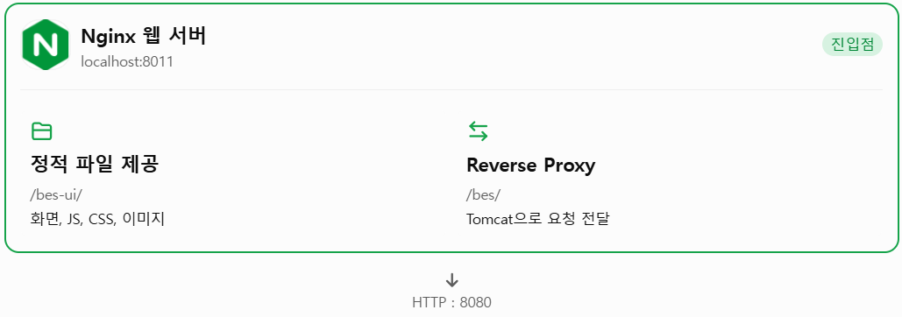

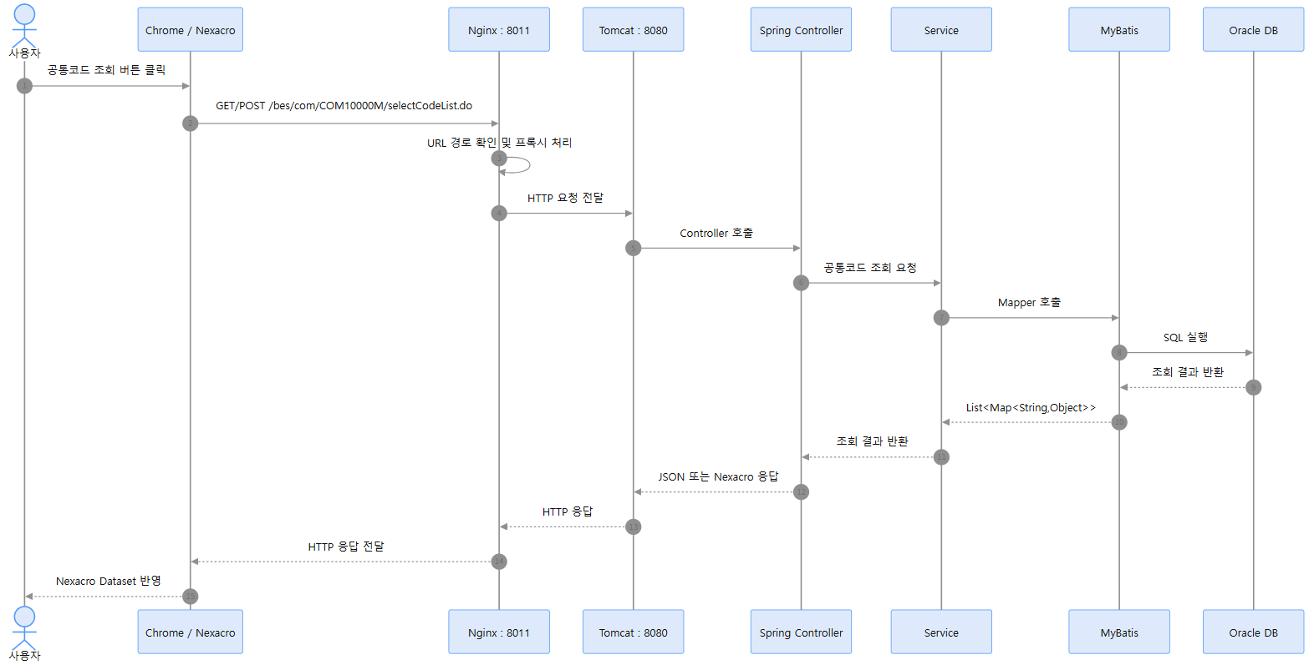
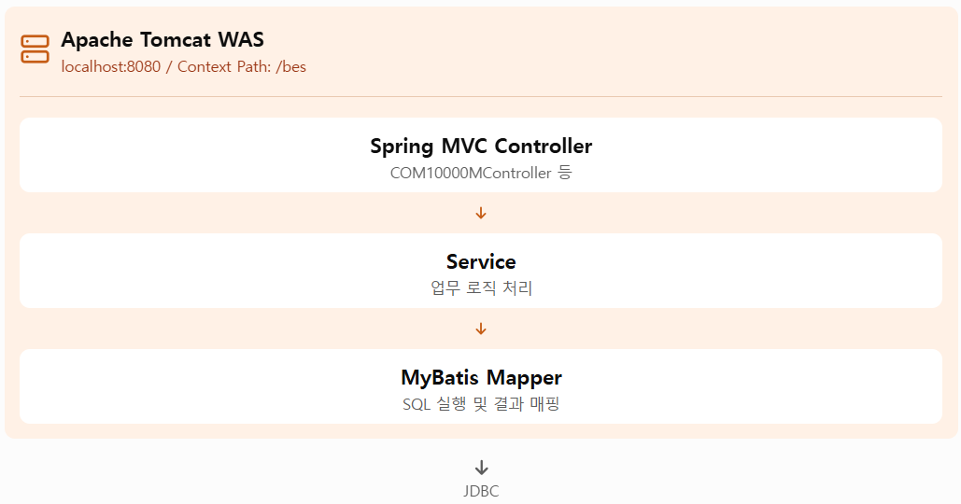
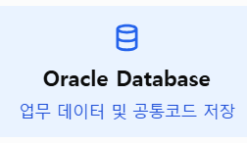
02
BES 시스템 아키텍처
현재 Built1 Enterprise System 아키텍처 구성은 아래와 같습니다.

Slide 4


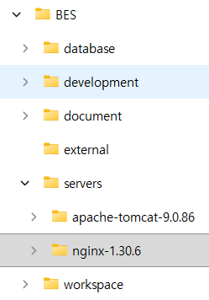
03
nginx 폴더 생성 및 설정
로컬 PC에 nginx 설정을 위하여 nginx.conf 파일 내용을 아래와 수정합니다.
 | 1. nginx 설치 및 설정 - 가. 폴더 생성 : servers / nginx-1.30.6 - 나. 다운로드 : https://nginx.org/en/download.html (Stable Version : nginx/Windows-1.30.6) - 다. 압축해제 폴더 : E:\BES\servers\nginx-1.30.6 - 라. 로컬 nginx 설정 (1) 경로 : E:\BES\servers\nginx-1.30.6\conf (2) 파일 : nginx.conf (3) 좌측 설정 파일을 복사 후 저장
# ============================================================
# BES 로컬 개발환경 Nginx 설정
# 작성일 : 2026.10.28
# 프로젝트 : BES
# Nexacro UI 원본 : E:/BES/workspace/bes/src/main/bes-ui
# Nexacro UI 컴파일 : E:/BES/workspace/bes/src/main/webapp/bes-ui
# Nginx HTTP 포트 : 8011
# Tomcat HTTP 포트 : 8080
# ============================================================
worker_processes 1;
events {
worker_connections 1024;
}
http {
# MIME 타입
include mime.types;
default_type application/octet-stream;
# 파일 전송 최적화
sendfile on;
# HTTP 연결 유지시간
keepalive_timeout 65;
# ========================================================
# BES 로컬 개발 서버
# ========================================================
server {
listen 8011;
server_name localhost;
# 업로드 최대 크기
client_max_body_size 20M;
# ----------------------------------------------------
# 기본 접속 시 Nexacro UI로 이동
# ----------------------------------------------------
location = / {
return 302 /bes-ui/;
}
# ----------------------------------------------------
# 정적 파일의 기준 경로
# Nexacro UI 컴파일 결과
# 실제 진입 파일이 index.html인지 확인 필요
# ----------------------------------------------------
location /bes-ui/ {
alias E:/BES/workspace/bes/src/main/webapp/bes-ui/;
index index.html index.htm;
}
# ----------------------------------------------------
# 기존 프로젝트의 정적 리소스
# 실제 폴더가 존재하고 사용하는 경우 유지
# ----------------------------------------------------
location /css/ {
root E:/BES/workspace/bes/src/main/webapp;
}
location /images/ {
root E:/BES/workspace/bes/src/main/webapp;
}
location /html/ {
root E:/BES/workspace/bes/src/main/webapp;
}
# ----------------------------------------------------
# 파일 다운로드
# 기존 WTP 배포 경로를 사용하는 경우
# 실제 파일 생성 경로와 일치하는지 확인
# ----------------------------------------------------
location /export/ {
root E:/BES/workspace/.metadata/.plugins/org.eclipse.wst.server.core/tmp0/wtpwebapps/bes;
}
# ====================================================
# Tomcat 프록시
# Eclipse Server HTTP/1.1 포트 : 8080
# ====================================================
# Nexacro svcUrl -> Tomcat /built1/
location ^~ /bes/ {
proxy_pass http://localhost:8080/built1/;
proxy_set_header Host $http_host;
proxy_set_header X-Real-IP $remote_addr;
proxy_set_header X-Forwarded-For $proxy_add_x_forwarded_for;
proxy_set_header X-Forwarded-Proto $scheme;
proxy_connect_timeout 60s;
proxy_send_timeout 600s;
proxy_read_timeout 600s;
send_timeout 600s;
}
# 전자정부프레임워크 Controller
location ~ \.do$ {
proxy_pass http://localhost:8080;
proxy_set_header Host $http_host;
proxy_set_header X-Real-IP $remote_addr;
proxy_set_header X-Forwarded-For $proxy_add_x_forwarded_for;
proxy_set_header X-Forwarded-Proto $scheme;
proxy_connect_timeout 60s;
proxy_send_timeout 600s;
proxy_read_timeout 600s;
send_timeout 600s;
}
# SCR 요청
location ~ \.scr$ {
proxy_pass http://localhost:8080;
proxy_set_header Host $http_host;
proxy_set_header X-Real-IP $remote_addr;
proxy_set_header X-Forwarded-For $proxy_add_x_forwarded_for;
proxy_set_header X-Forwarded-Proto $scheme;
proxy_connect_timeout 60s;
proxy_send_timeout 600s;
proxy_read_timeout 600s;
send_timeout 600s;
}
# JSP 요청
location ~ \.jsp$ {
proxy_pass http://localhost:8080;
proxy_set_header Host $http_host;
proxy_set_header X-Real-IP $remote_addr;
proxy_set_header X-Forwarded-For $proxy_add_x_forwarded_for;
proxy_set_header X-Forwarded-Proto $scheme;
proxy_connect_timeout 60s;
proxy_send_timeout 600s;
proxy_read_timeout 600s;
send_timeout 600s;
}
# Nexacro 파일 내보내기 / 가져오기
location ~ /XExportImportServlet {
proxy_pass http://localhost:8080;
proxy_set_header Host $http_host;
proxy_set_header X-Real-IP $remote_addr;
proxy_set_header X-Forwarded-For $proxy_add_x_forwarded_for;
proxy_set_header X-Forwarded-Proto $scheme;
proxy_connect_timeout 60s;
proxy_send_timeout 600s;
proxy_read_timeout 600s;
send_timeout 600s;
}
# ----------------------------------------------------
# 오류 페이지
# ----------------------------------------------------
error_page 500 502 503 504 /50x.html;
location = /50x.html {
root html;
}
}
}

Slide 5
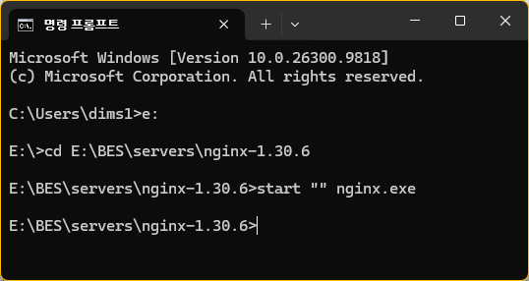
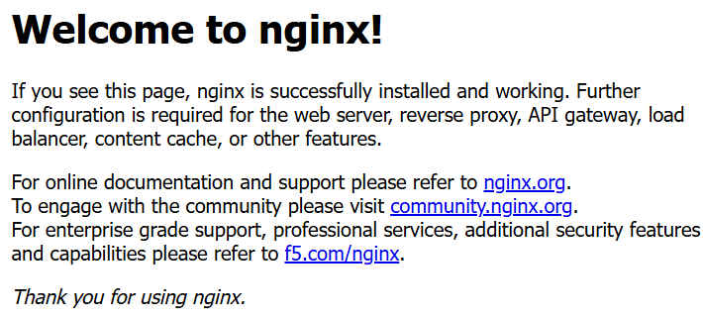
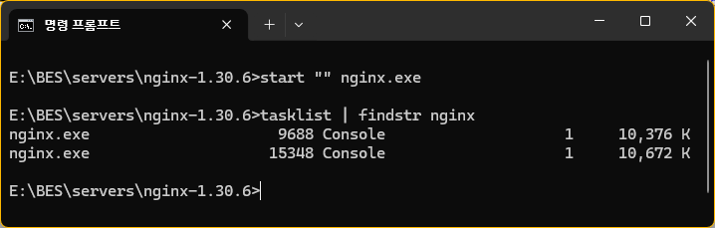
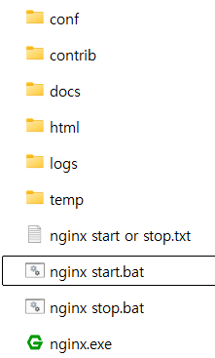
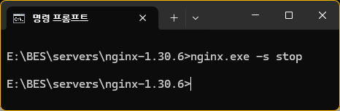
04
nginx 검증, 실행 및 정지
로컬 PC에 nginx 설치 후 정상적으로 설치되었는지 검증 및 실제 nginx 기동, 정지와 관련된 기능은 아래와 같습니다.
 | 1. nginx 실행 및 검증 - CMD 오픈 - 경로 : d: - 경로 : E:\BES\servers\nginx-1.30.6 - 실행 명령어 : start "" nginx.exe - 배치파일 : nginx start.bat - 크롬 : http://localhost:8011/ 2. nginx 실행여부 확인 - 실행 명령어 : tasklist | findstr nginx 3. nginx 중지 - 경로 : d: - 경로 : E:\BES\servers\nginx-1.30.6 - 실행 명령어 : nginx.exe -s stop - 배치파일 : nginx stop.bat

Slide 6
04
nginx 검증, 실행 및 정지
로컬 PC에 nginx 설치 후 정상적으로 설치되었는지 검증 및 실제 nginx 기동, 정지와 관련된 기능은 아래와 같습니다.
@echo off
cd /d "E:\BES\servers\nginx-1.30.6"
start "" nginx.exe
@echo off
cd /d "E:\BES\servers\nginx-1.30.6"
nginx.exe -s stop

Slide 7
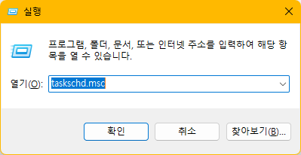
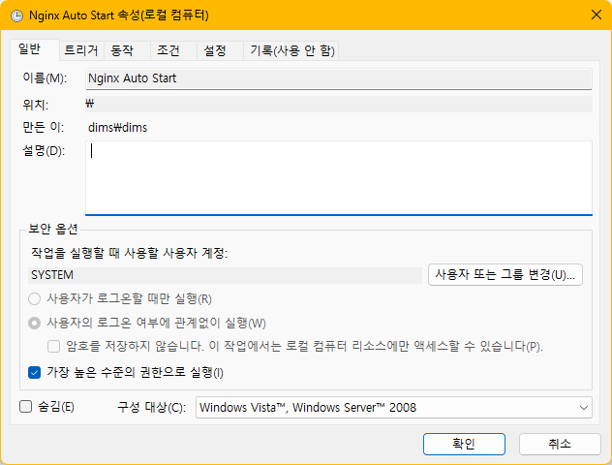
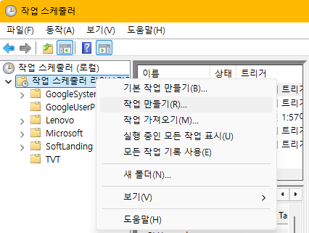
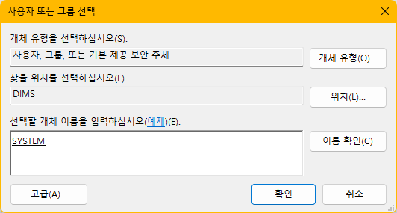
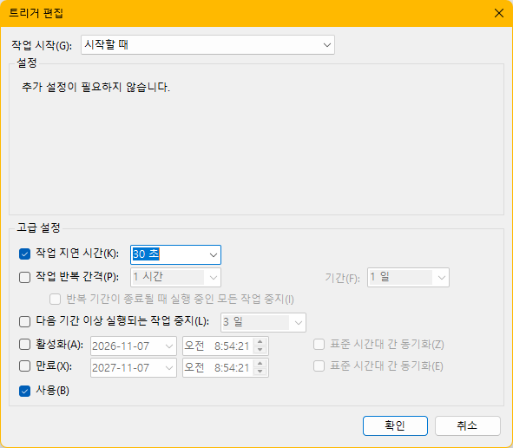
05
nginx 윈도우 부팅 후 자동 실행
로컬 PC 부팅 후 nginx 자동 실행을 위하여 윈도우 스케쥴을 아래와 같이 등록합니다.
 | 1. Win + R - taskschd.msc 2. 작업 스케쥴러 라이브러리 - 경로 : 작업 만들기(R) 클릭 3. 새 작업 만들기 - 경로 : 일반 - 이름 : Nginx Auto Start - 사용자 또는 그룹 변경 버튼 : SYSTEM 이름 확인 - 보안 옵션 : 사용자의 로그온 여부에 관계없이 실행 선택 - 가장 높은 수준의 권한으로 실행 체크 4. 새 작업 만들기 - 경로 : 트리거 - 작업시작 : 시작할 때 - 고급 설정 : 작업 지연 시간(30초)

Slide 8
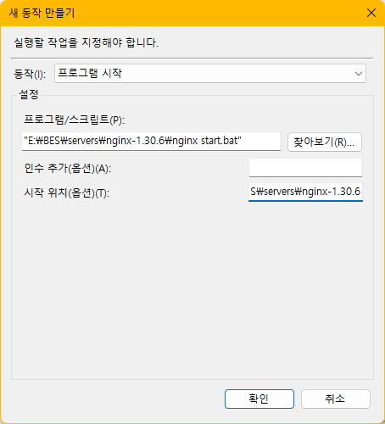
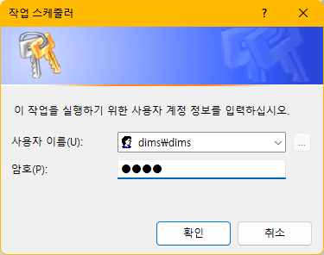
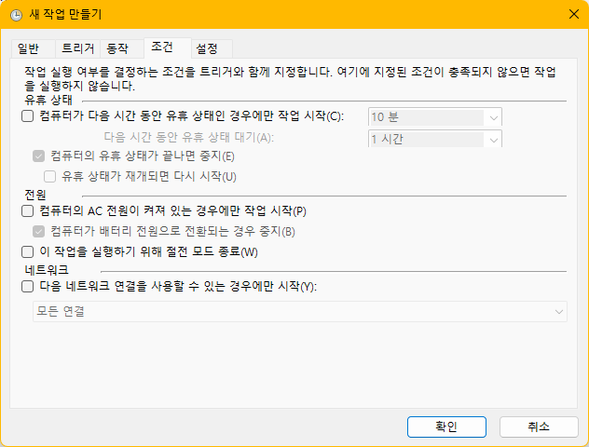
05
nginx 윈도우 부팅 후 자동 실행
로컬 PC 부팅 후 nginx 자동 실행을 위하여 윈도우 스케쥴을 아래와 같이 등록합니다.
 | 5. 새 작업 만들기 - 경로 : 동작 - 프로그램/스크립트 : "E:\BES\servers\nginx-1.30.6\nginx start.bat" - 시작 위치 : E:\BES\servers\nginx-1.30.6 6. 새 작업 만들기 - 경로 : 조건 - 전원 : 컴퓨터의 AC 전원이 켜져 있는 경우에만 작업 시작 (체크 해제) 7. 작업 스케줄러 - 암호 : 윈도우 암호 등록

Slide 9
감사합니다.

